Slide 1
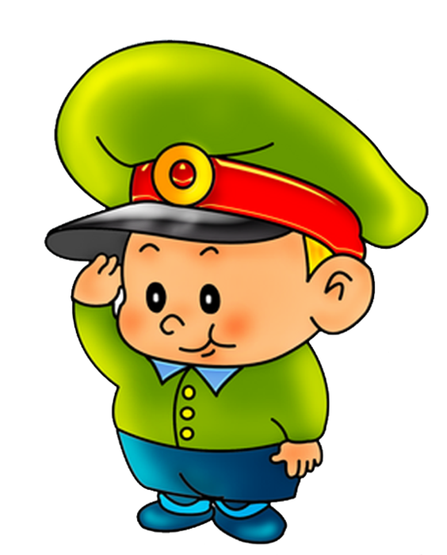
День защитника Отечества
Цель: Рассказать родителям о ходе
образовательного процесса во время
пребывания ребёнка в детском саду.
Познакомить с задачами этого периода.
Автор: Корягина А.Л.

Slide 2
Задачи периода
Расширение представлений детей о Российской армии. Рассказы о трудной, но
почётной обязанности защищать Родину, охранять её спокойствие и безопасность
о том, как в годы войн храбро сражались и защищали нашу страну от врагов
прадеды, деды, отцы.
Воспитание в духе патриотизма, любви к Родине.
Знакомство с разными родами войск (пехота, морские, воздушные, танковые
войска)боевой техникой.
Расширение гендерных представлений, формирование у мальчиков стремления
быть сильными, смелыми, стать защитниками Родины; воспитание у девочек
уважения к мальчикам как будущим защитникам Родины.

Slide 3
Дорогие родители!
В нашей группе «Ромашка» по теме периода:
Мы прочитали рассказы Е.Воробьёва «Обрывок провода»,
С.Баруздин «Граница рядом», былину «Илья Муромец и
Соловей-разбойник».
Провели подвижные, дидактические, сюжетно-ролевые игры.
Музыкальный и физкультурный руководитель провели досуги.
Поиграли в игру интервью.
Изготовили с детьми газету и открытки к 23 февраля.
Мой фотоотчёт смотрите ниже.

Slide 4
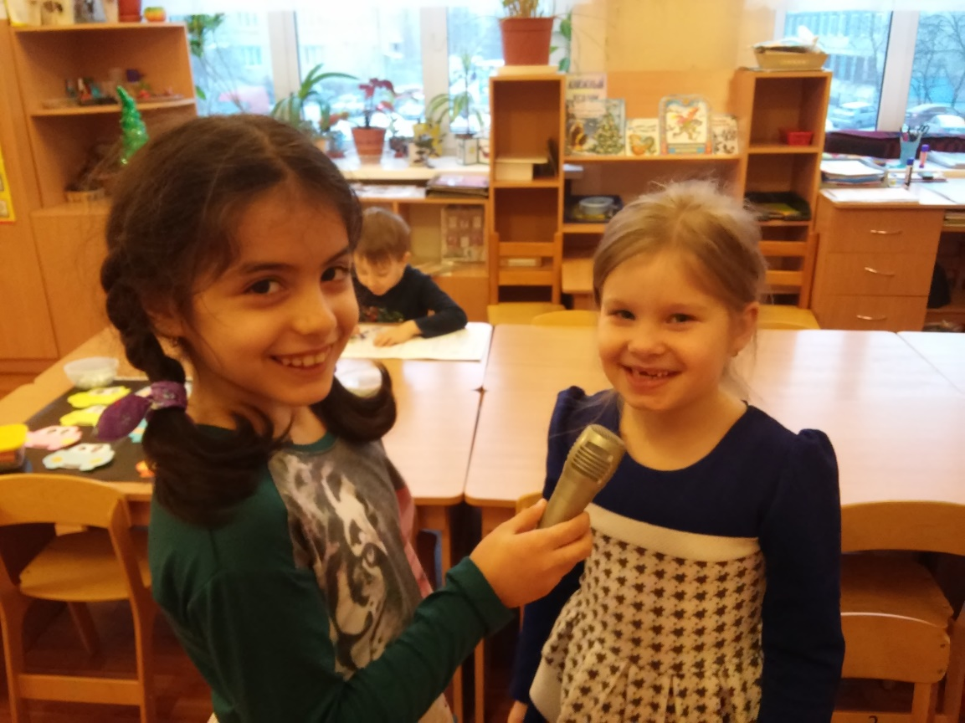
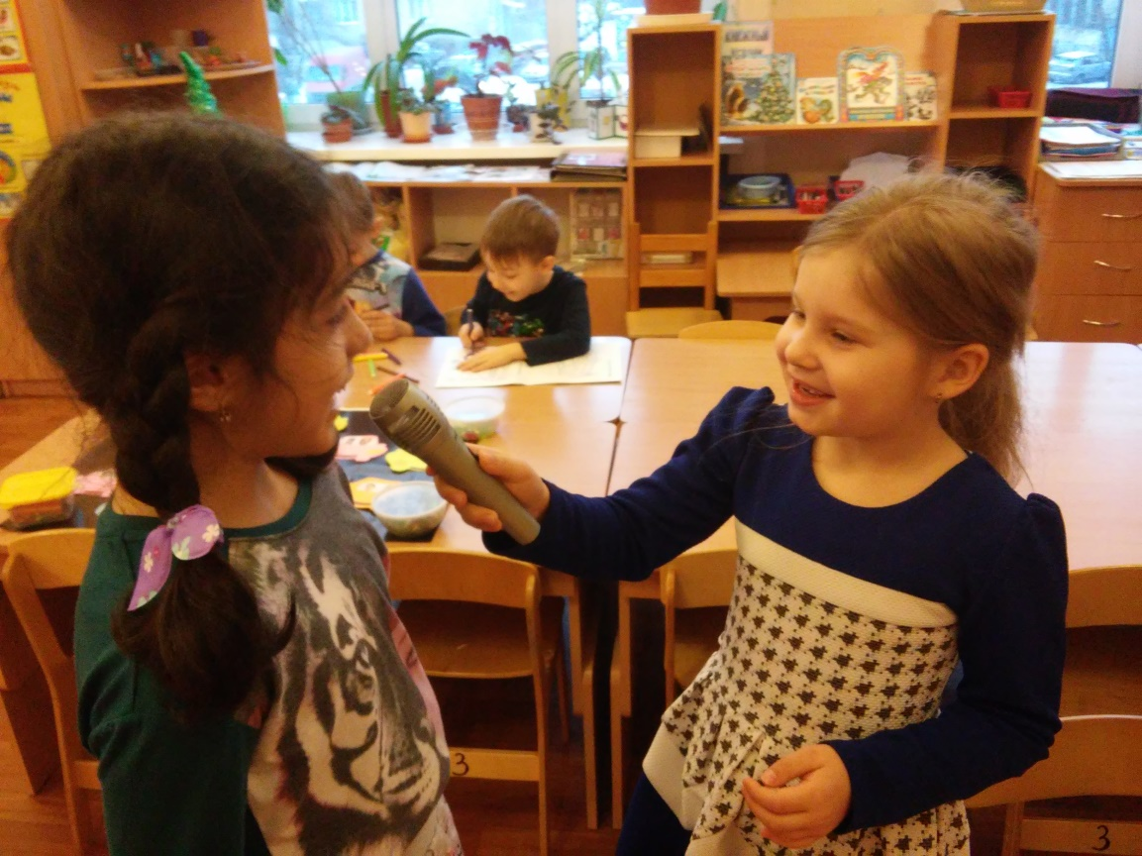
Игра интервью: «Мой папа»
«Когда я вырасту куплю папе…»
«Солдат должен быть…»

Slide 5
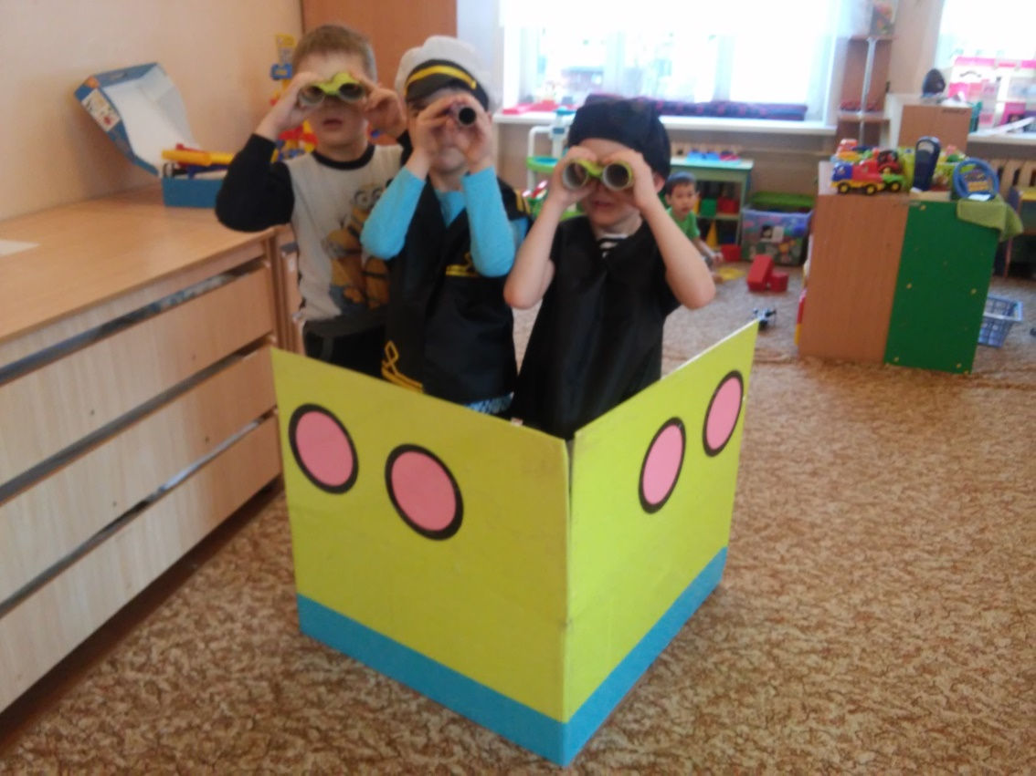
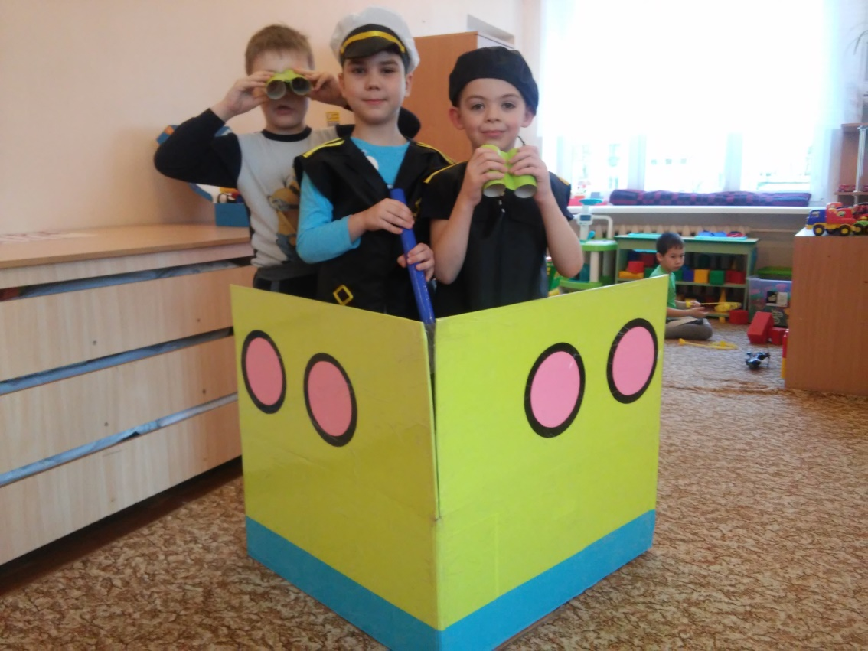
Сюжетно-ролевая игра:
«Моряки»
«Военные учения»
Мы, ребята, любим море. По морям да по волнам В боевом идём дозоре – «Нынче здесь – а завтра там!»

Slide 6
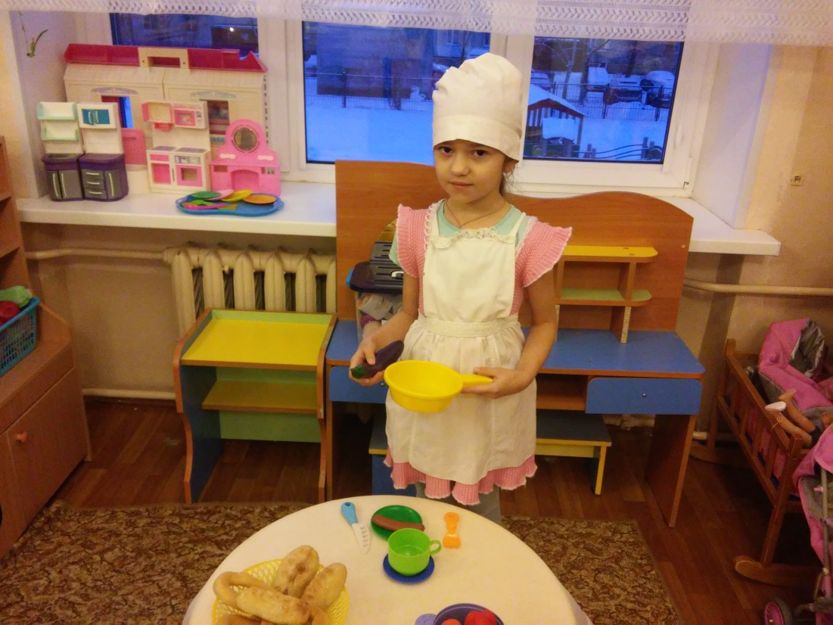
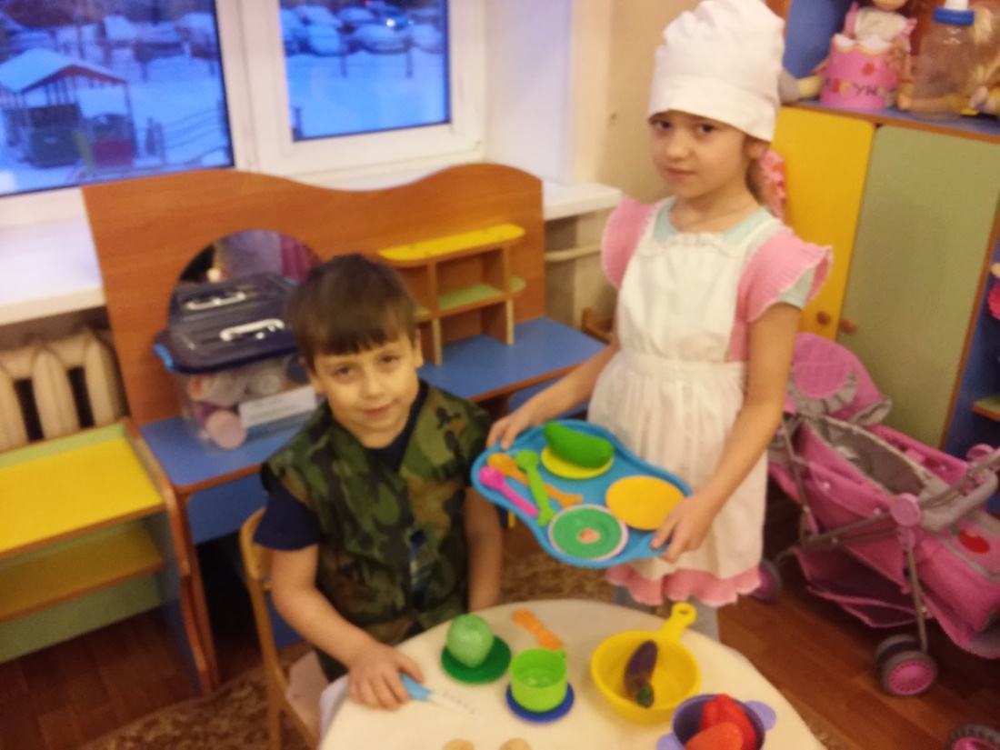
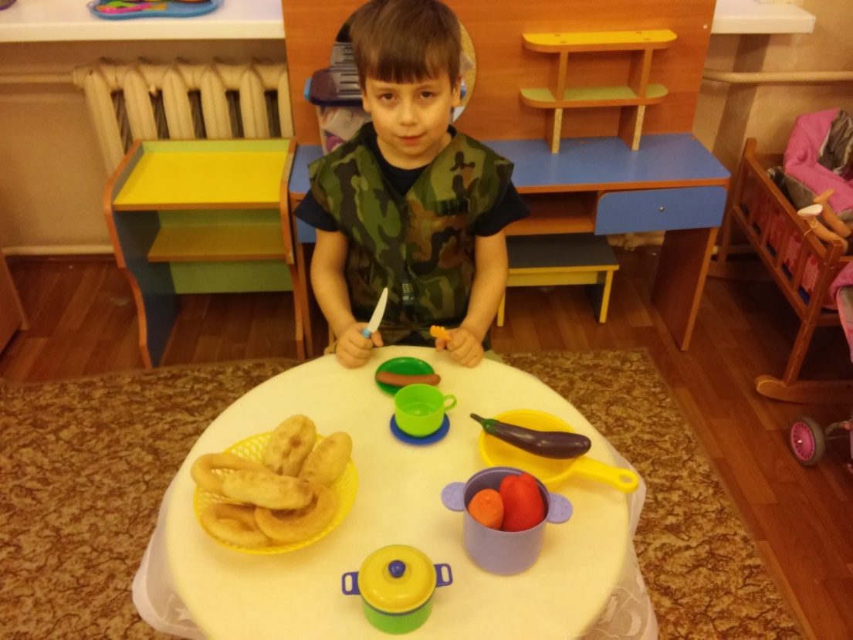
Сюжетно-ролевая игра:
«Полевая кухня»
«Пограничники»

Slide 7
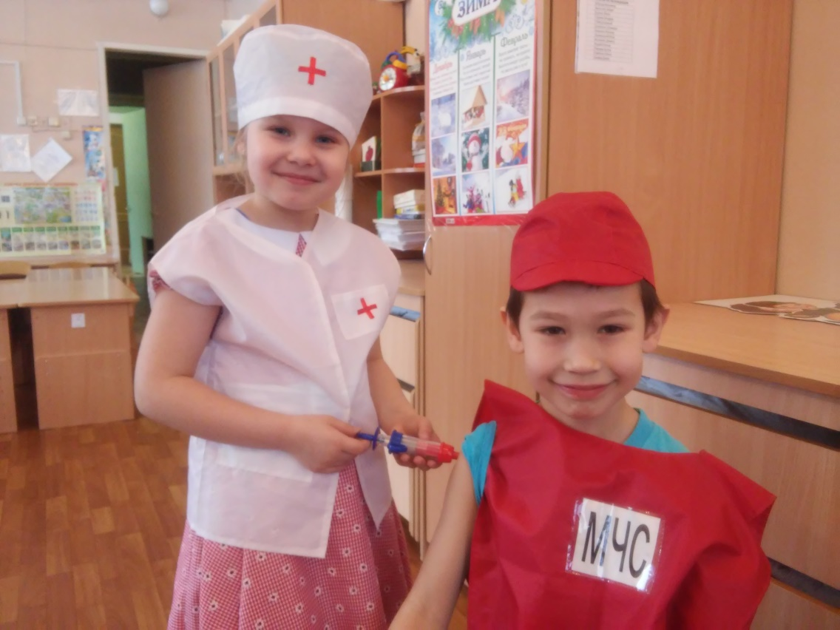
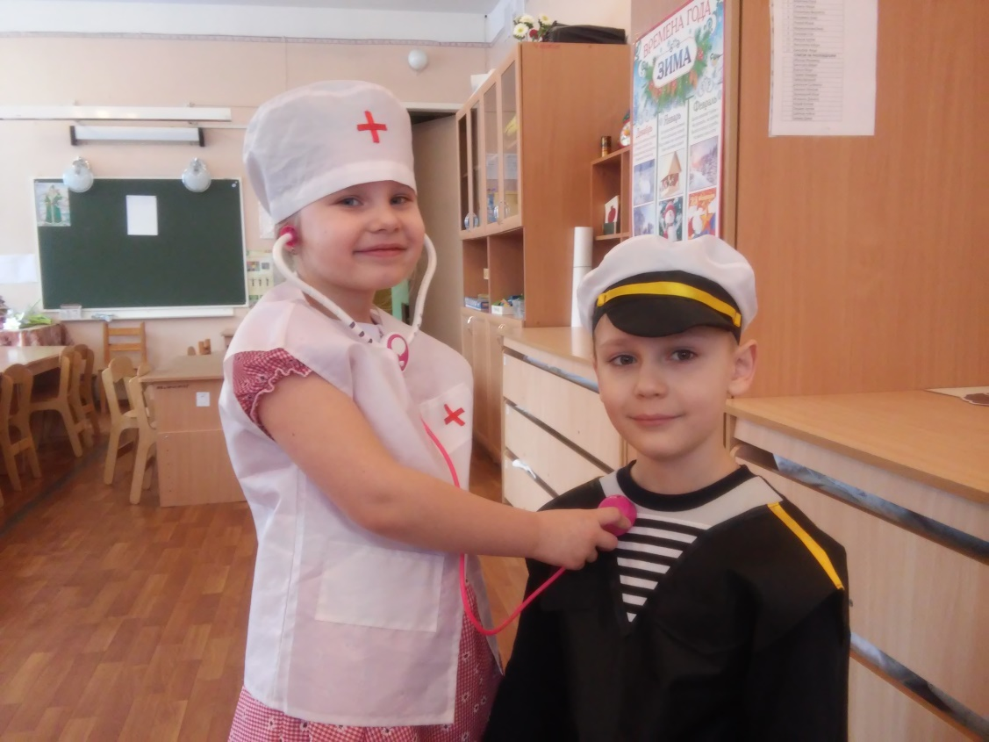
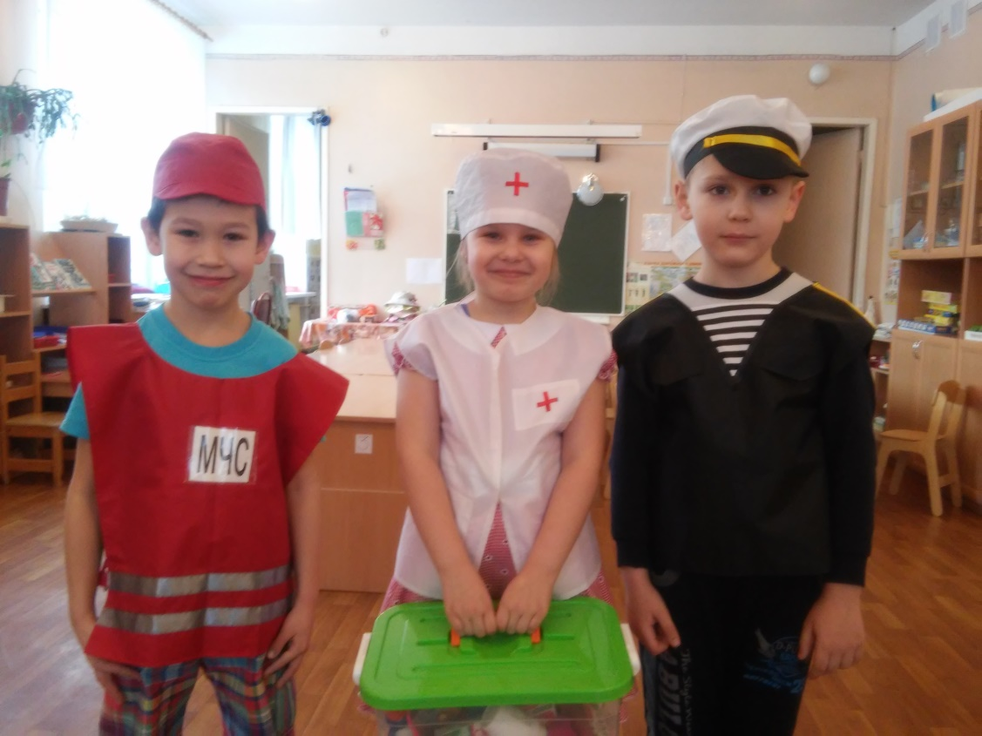
Сюжетно-ролевая игра:
«Спасатели»
«Доктор»

Slide 8
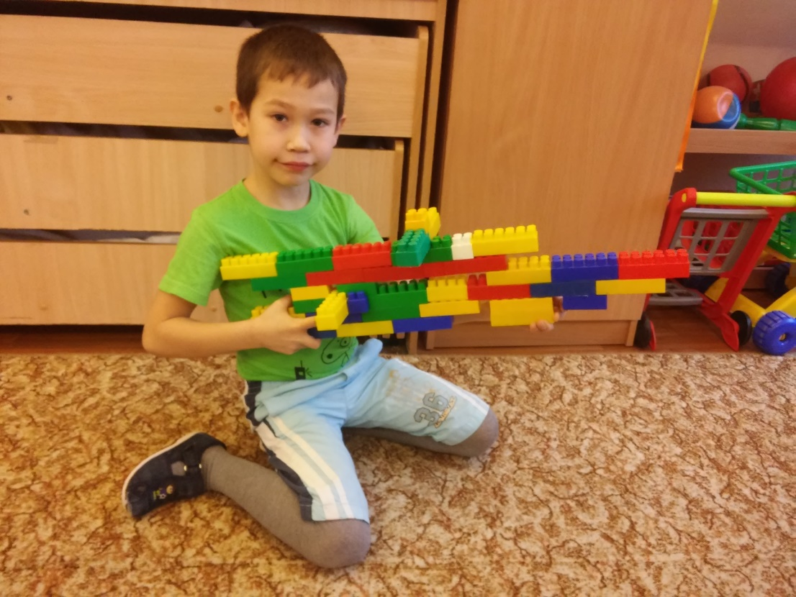
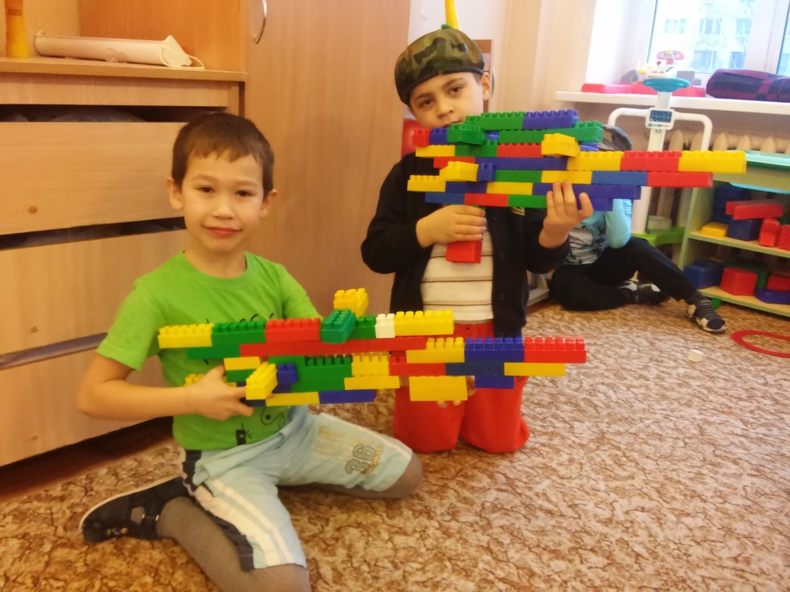
Конструирование: По замыслу
«Оружие будущего»

Slide 9
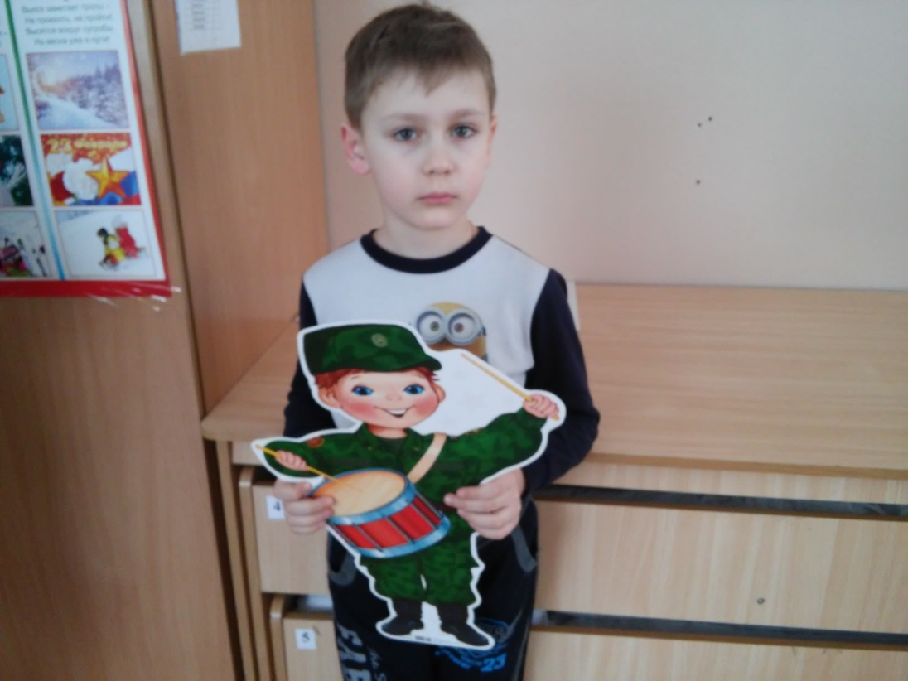
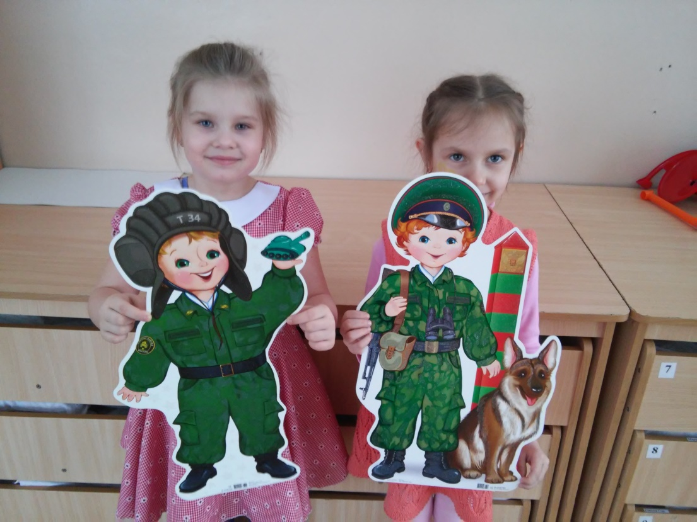
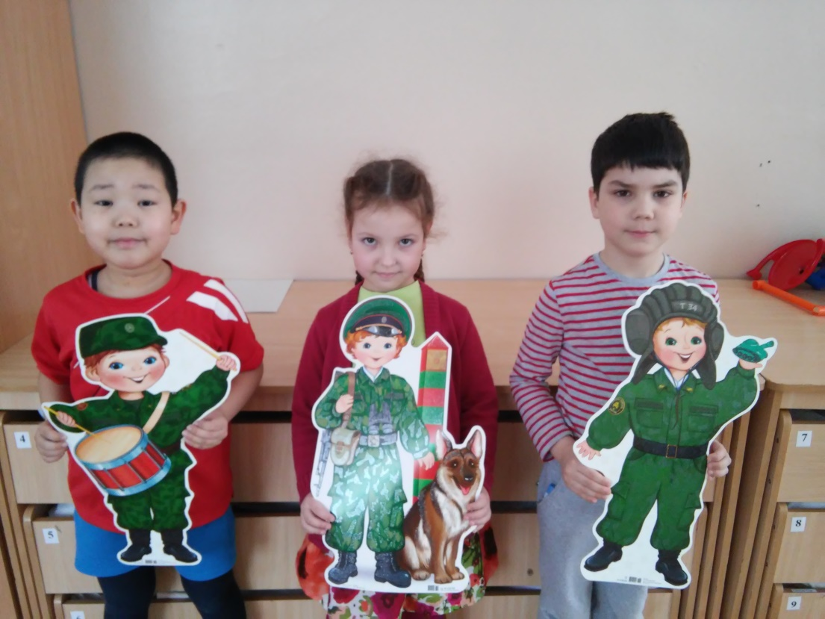
Знакомство с родами войск
ПОГРАНИЧНИК Охранять границу - важно! Пограничника зовут. С верным псом они отважно Службу РОДИНЕ несут.

Slide 10
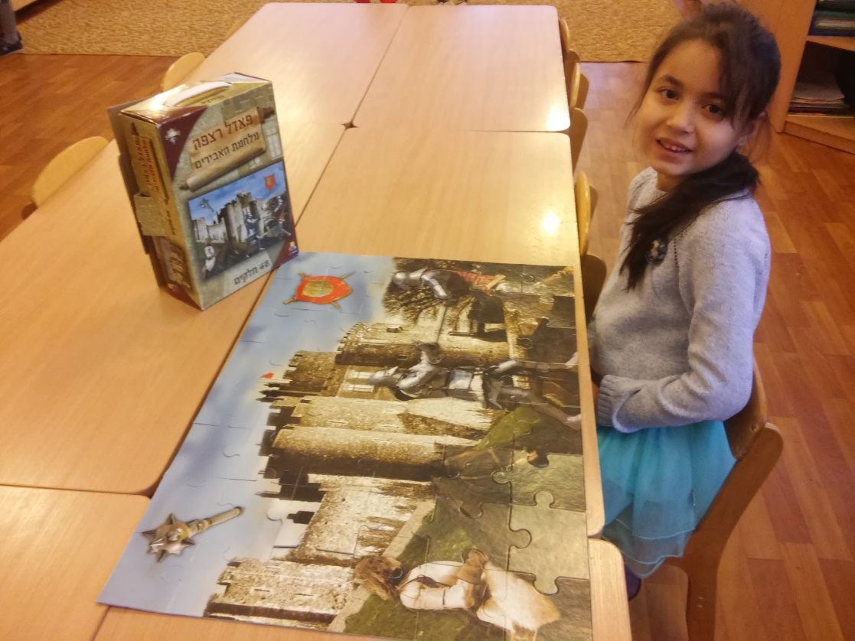
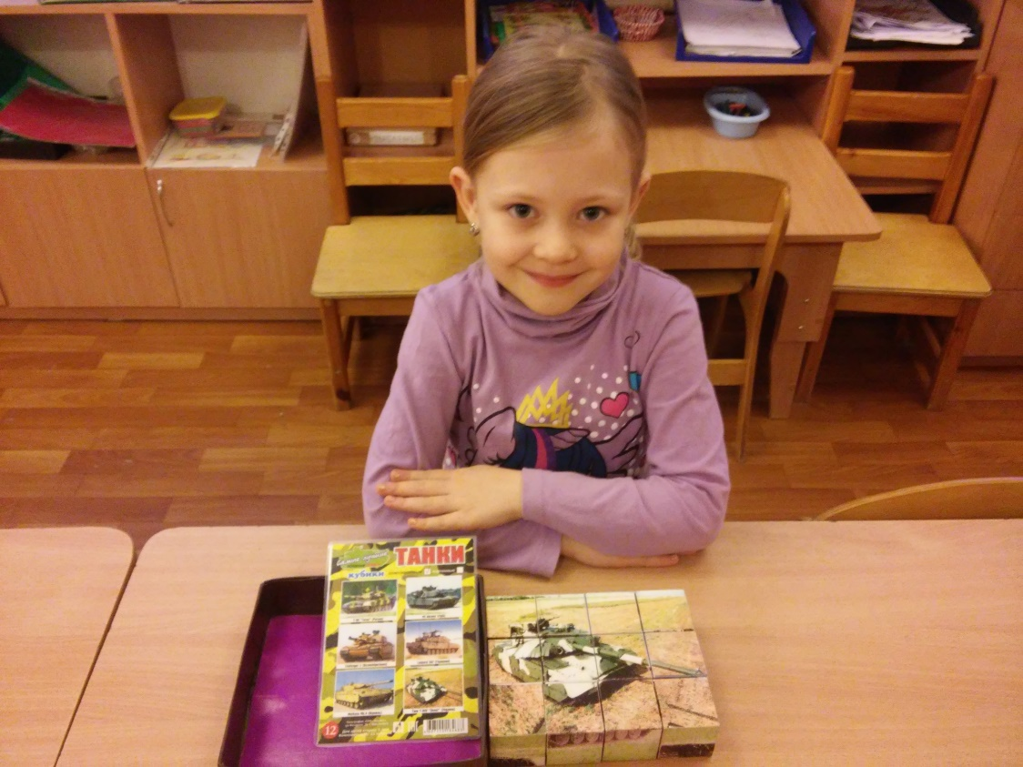
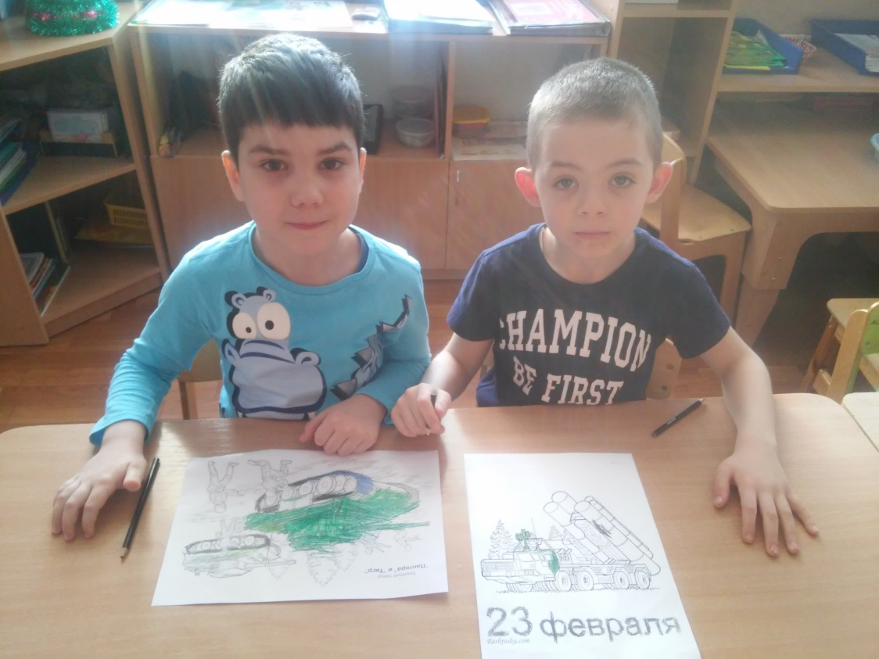
Дидактические игры:
Пазлы «Рыцарский турнир»
Кубики «Военная техника»
Раскраски на военную тематику.

Slide 11
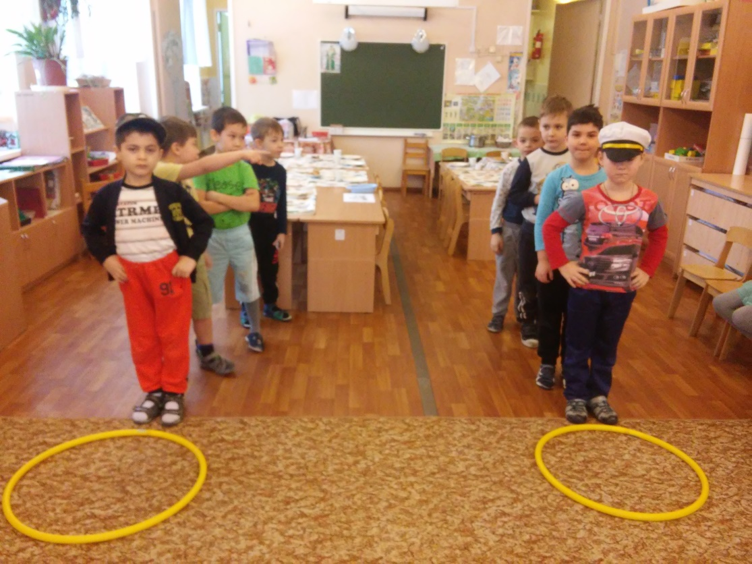
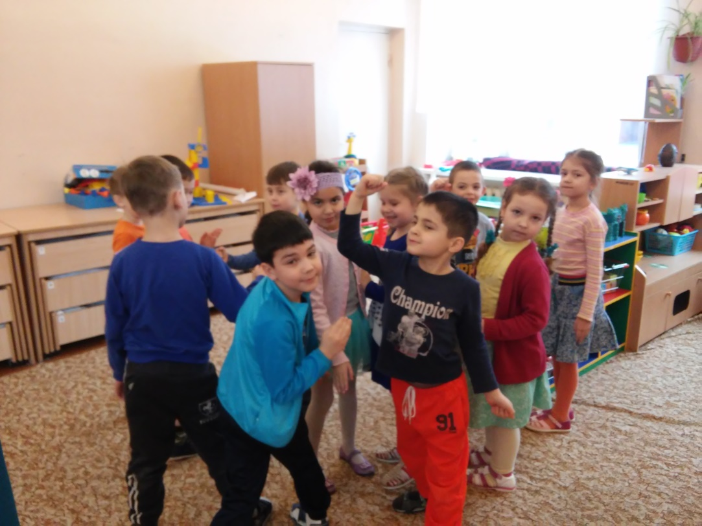
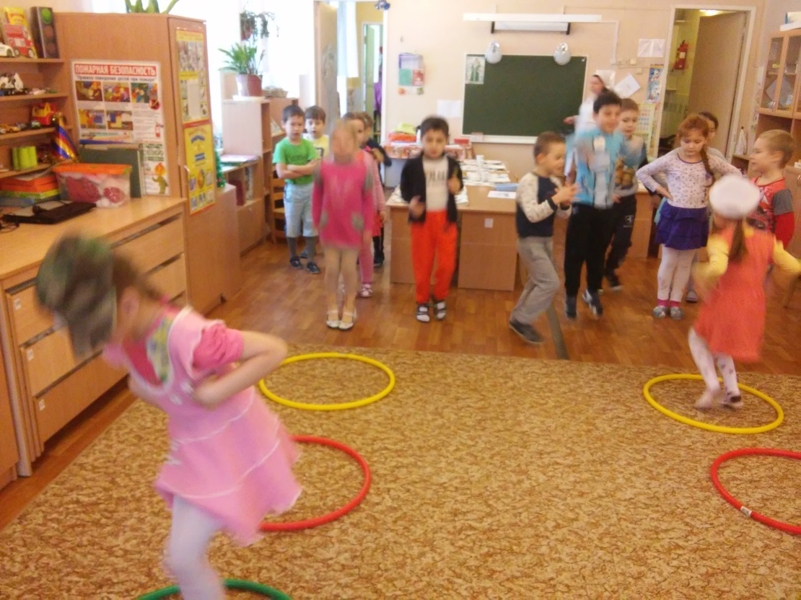
Подвижные игры:
«Осторожно, мина!»
«Защита границы»
«Роботы»

Slide 12
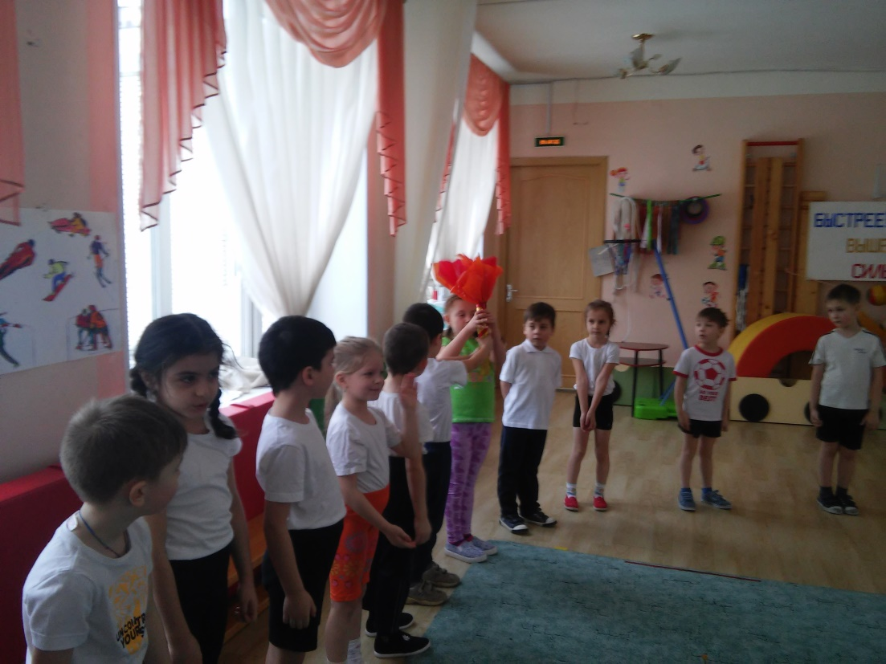
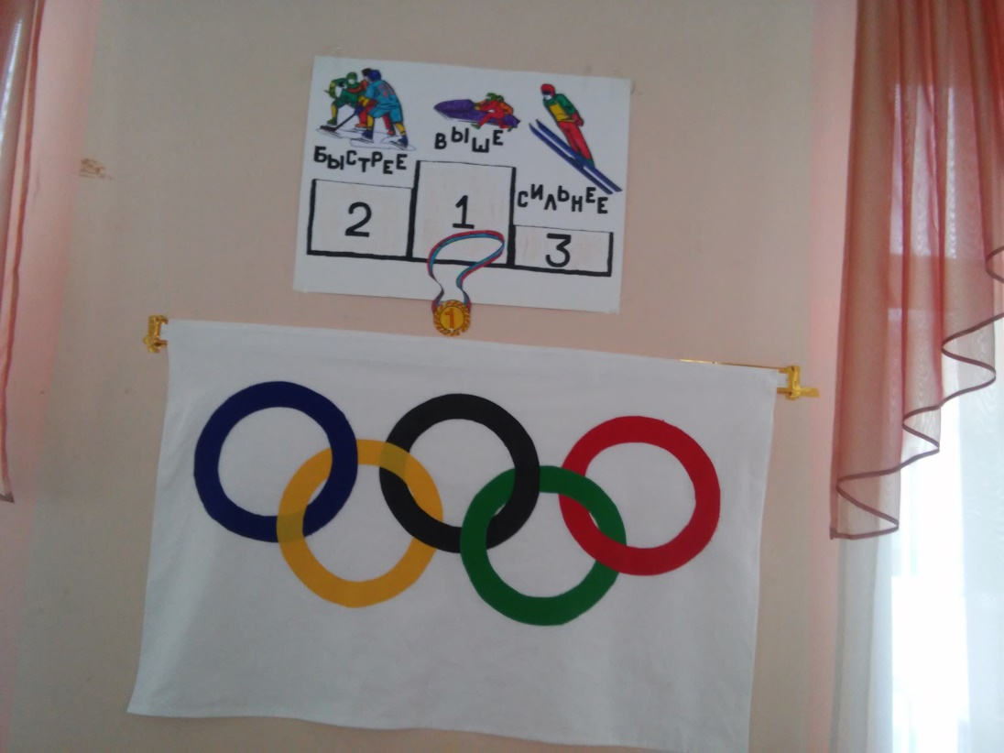
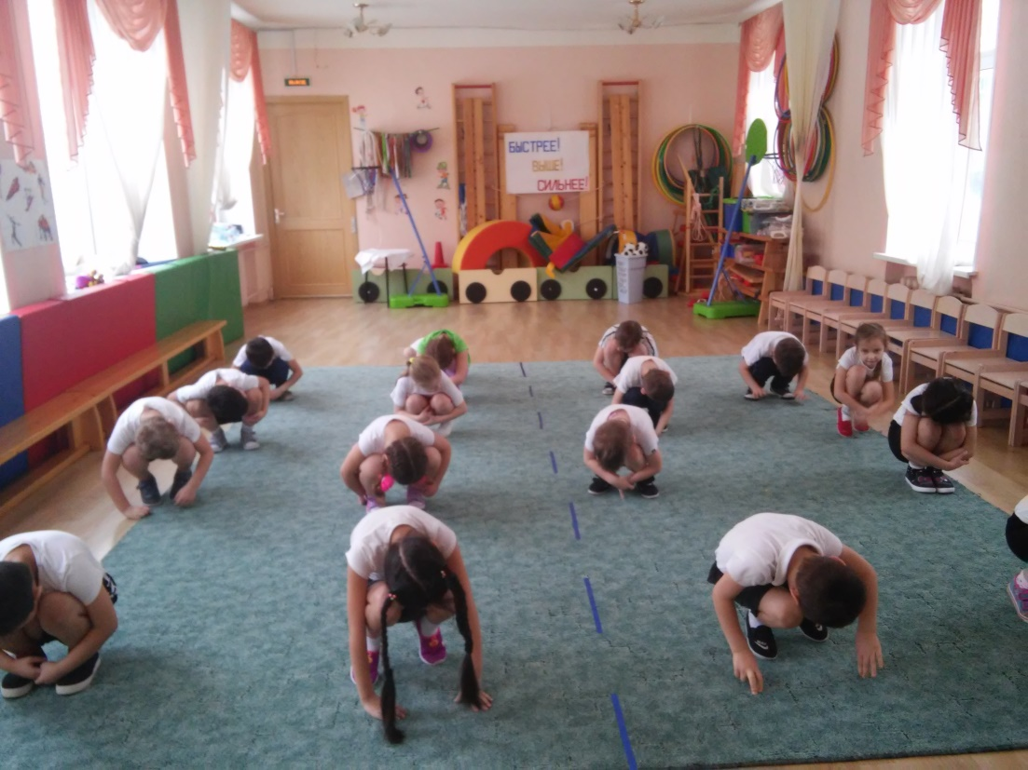
Физкультурный досуг:
Зимняя Олимпиада
посвящённая 23 февраля

Slide 13
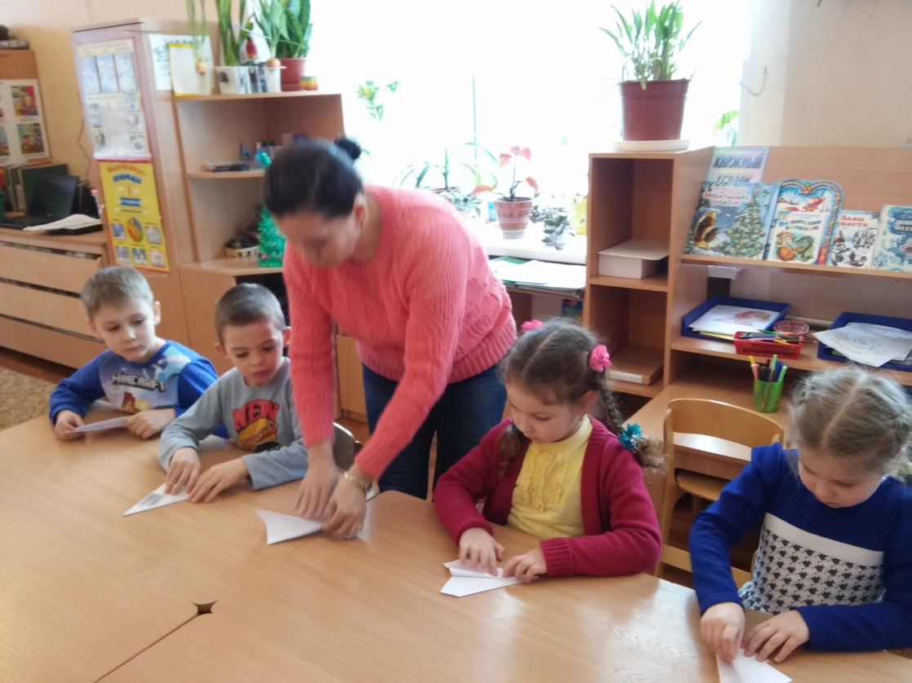
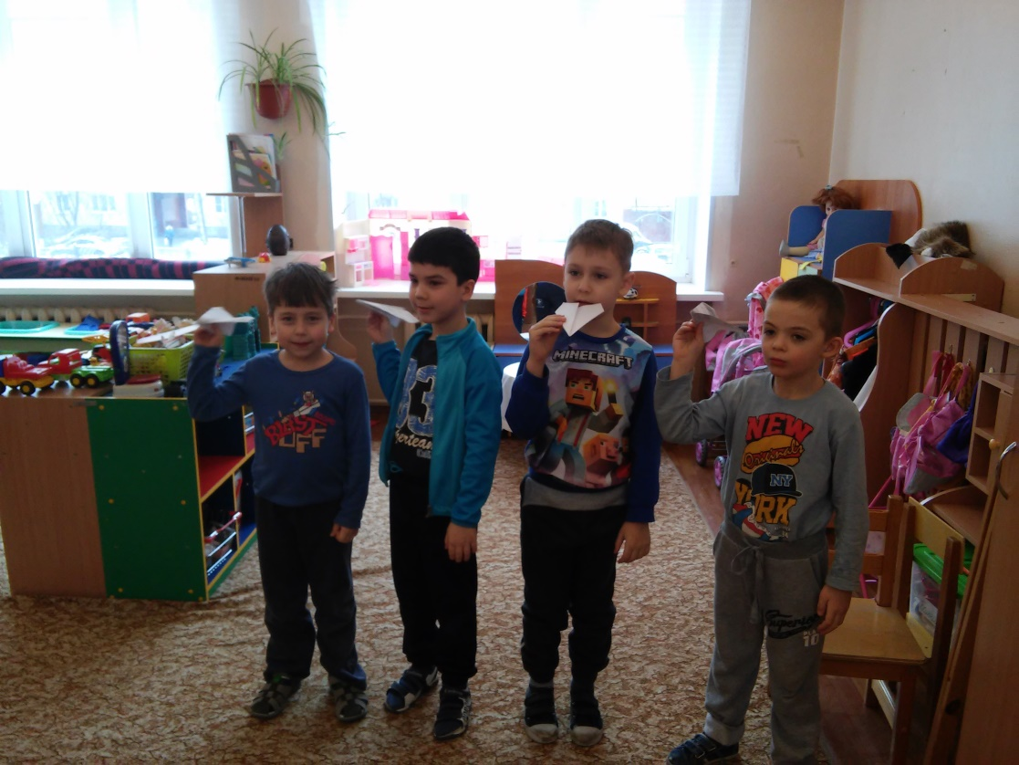
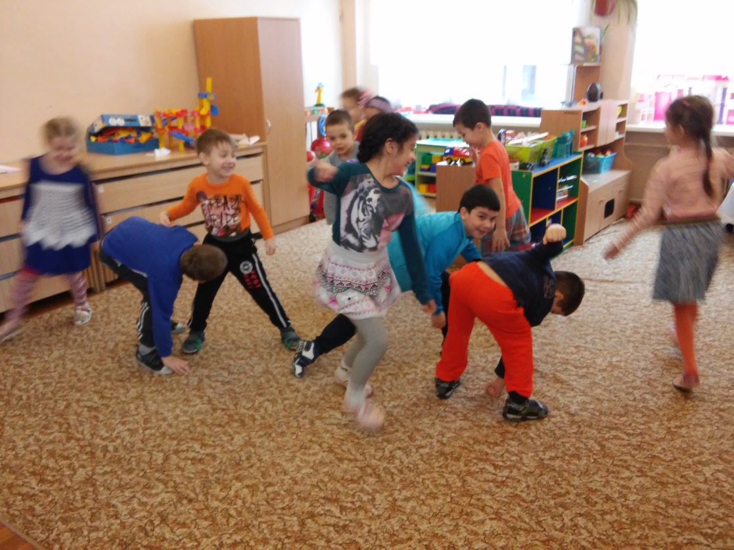
Музыкальный досуг:
Посвящённый 23 февраля.

Slide 14
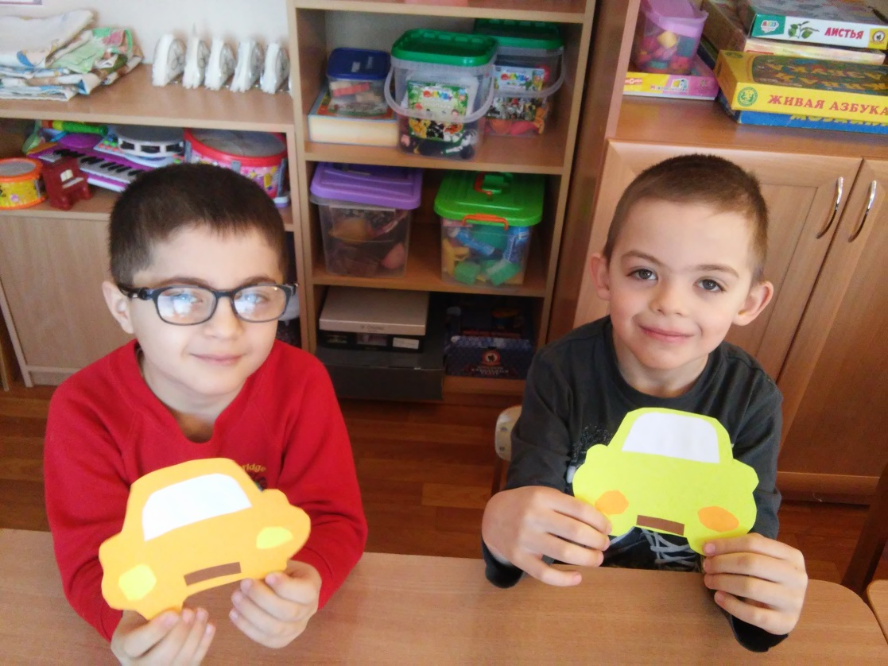
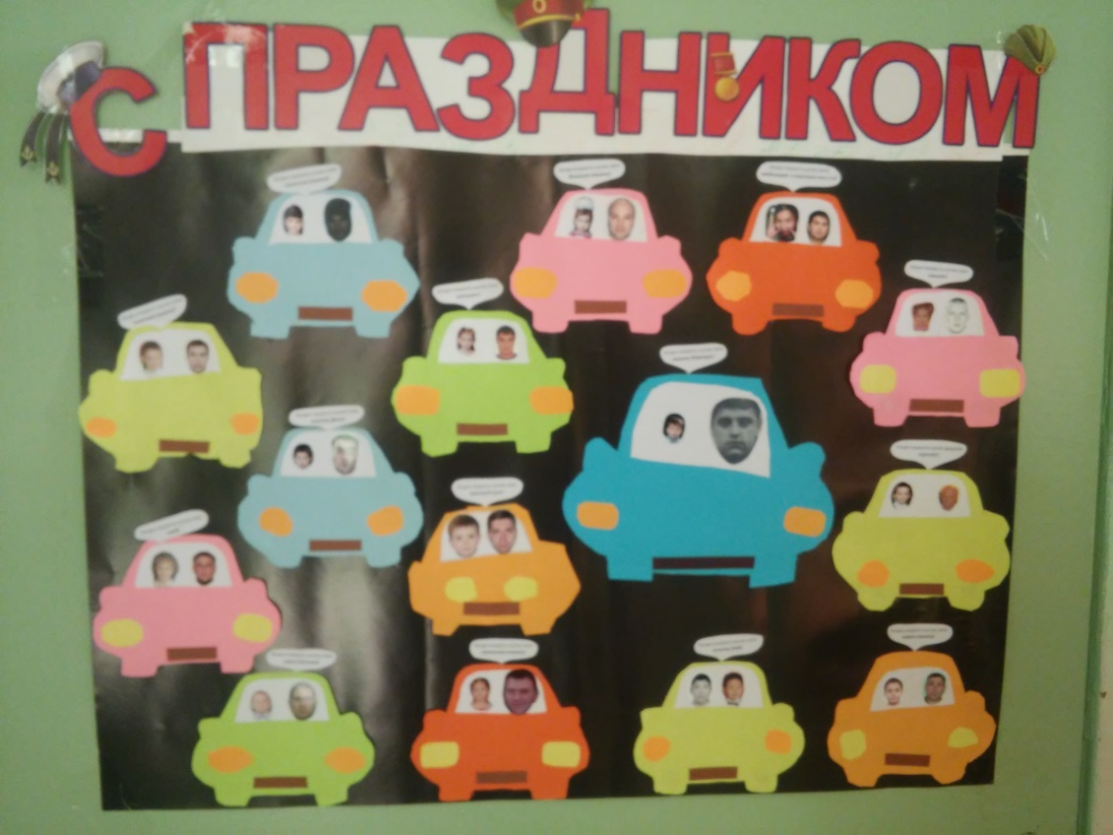
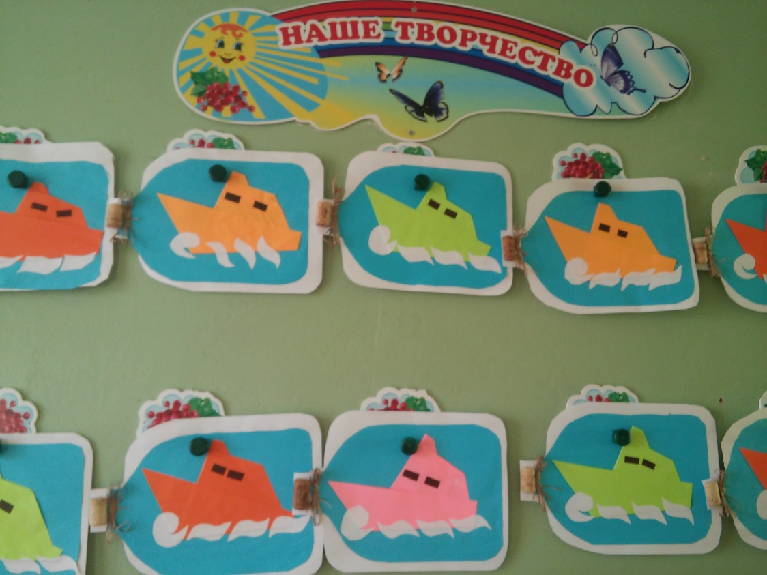
Газета и поздравительная
открытка для любимых пап
и дедушек.

Slide 17
Конец

